Slide 1
第6章 分类：基本概念
分类：基本概念
线性分类器
KNN
决策树的构造
贝叶斯分类方法
模型评估与选择
提高分类准确率的技术
总结
Notes:
1

Slide 2
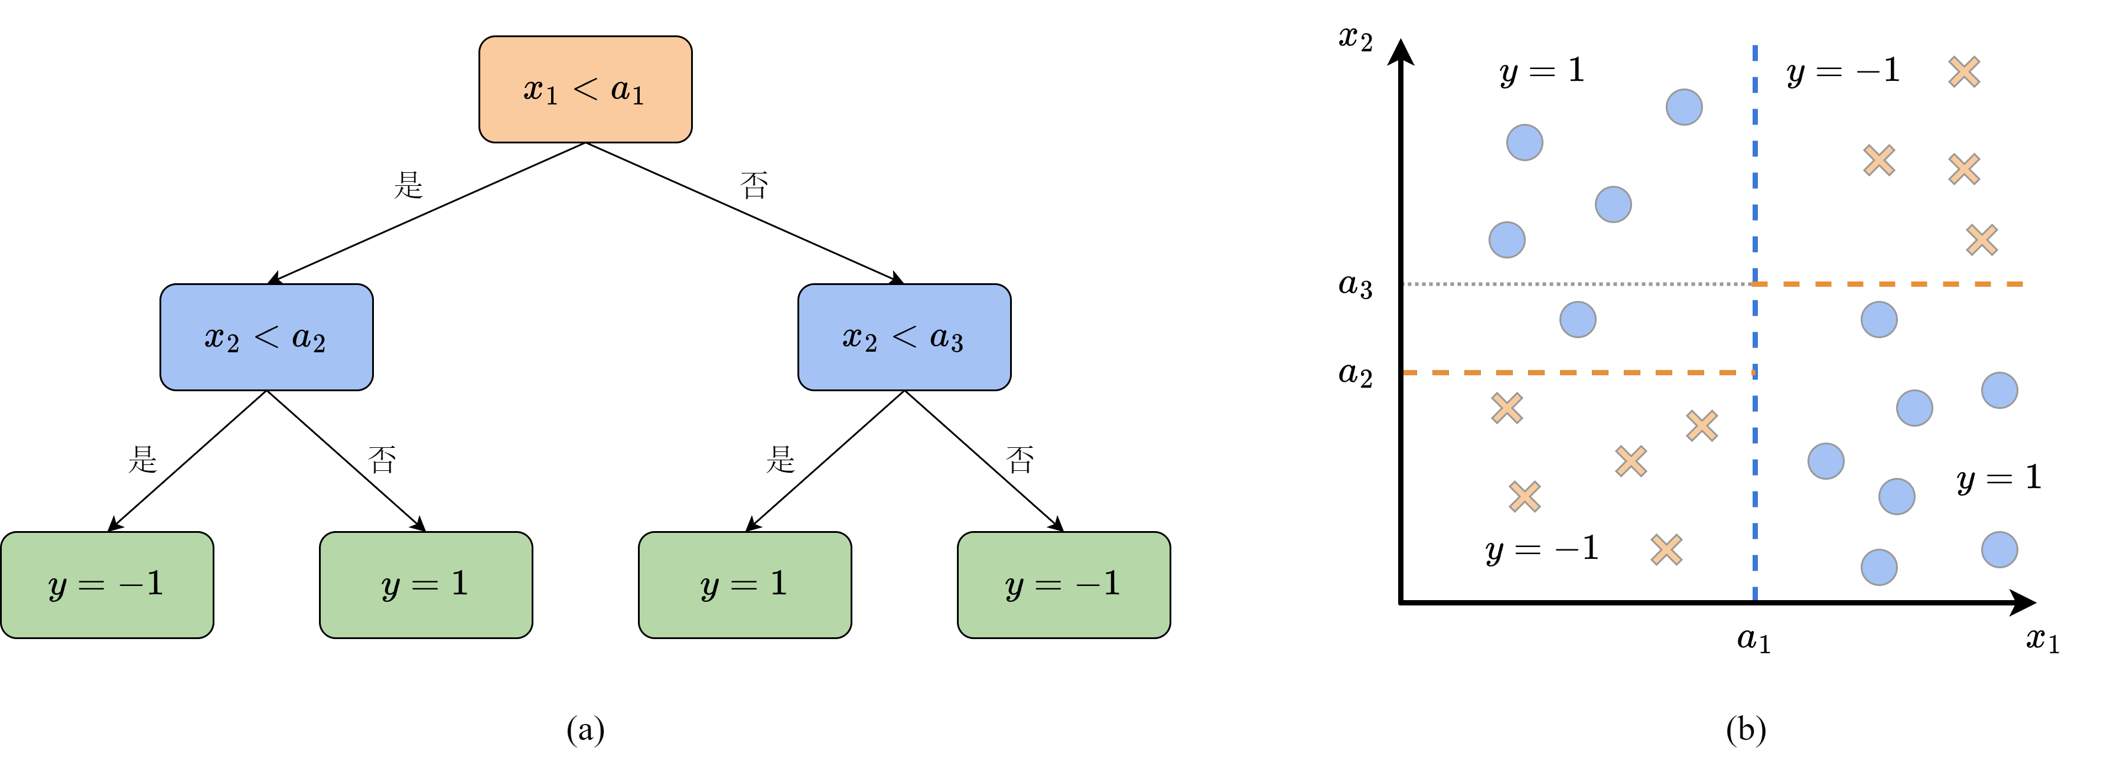
决策树
树以自上而下、递归、分治的方式构建，通常用来完成分类任务。
在直角坐标系中，其分类的边界是与坐标轴平行的直线

Slide 3
决策树原理
长相
根节点
(root node)
决策树：从得出一个树状结构的模型。训练数据中学习
决策树属于判别模型。
决策树是一种树状结构，通过做出一系列决策（选择）来对数据进行划分，这类似于针对一系列问题进行选择。
决策树的决策过程就是从根节点开始，测试待分类项中对应的特征属性，并按照其值选择输出分支，直到叶子节点，将叶子节点的存放的类别作为决策结果。
帅
不帅
能
家庭背景
好
不好
能
人品
好
不好
上进心
不能
有
无
能
不能
叶节点
(leaf node)

Slide 4
决策树原理
决策树算法是一种归纳分类算法，它通过对训练集的学习，挖掘出有用的规则，用于对新数据进行预测。
决策树算法属于监督学习方法。
根节点 (root node)
非叶子节点 (non-leaf node)
(代表测试条件，对数据属性的测试)
分支 (branches) (代表测试结果)
决策树归纳的基本算法是贪心算法，自顶向下来构建决策树。
贪心算法：在每一步选择中都采取在当前状态下最好/优的选择。
在决策树的生成过程中，分割方法即属性选择的度量是关键。
叶节点 (leaf node)
(代表分类后所获得的分类标记)

Slide 5
决策树原理
优点：
推理过程容易理解，计算简单，可解释性强。
比较适合处理有缺失属性的样本。
可自动忽略目标变量没有贡献的属性变量，也为判断属性变量的重要性，减少变量的数目提供参考。
缺点：
容易造成过拟合，需要采用剪枝操作。
忽略了数据之间的相关性。
对于各类别样本数量不一致的数据，信息增益会偏向于那些更多数值的特征。

Slide 6
决策树原理
决策树的三种基本类型
建立决策树的关键，即在当前状态下选择哪个属性作为分类依据。根据不同的目标函数，建立决策树主要有一下三种算法： ID3(Iterative Dichotomiser)、C4.5、CART(Classification And Regression Tree)。
算法 | 支持模型 | 树结构 | 特征选择 | 连续值处理 | 缺失值处理 | 剪枝 | 特征属性多次使用
ID3 | 分类 | 多叉树 | 信息增益 | 不支持 | 不支持 | 不支持 | 不支持
C4.5 | 分类 | 多叉树 | 信息增益率 | 支持 | 支持 | 支持 | 不支持
CART | 分类 回归 | 二叉树 | 基尼指数 均方差 | 支持 | 支持 | 支持 | 支持

Slide 7
ID3 算法
ID3 算法
ID3 算法最早是由罗斯昆（J. Ross Quinlan）于1975年提出的一种决策树构建算法，算法的核心是“信息熵”，期望信息越小，信息熵越大，样本纯度越低。
ID3 算法是以信息论为基础，以信息增益为衡量标准，从而实现对数据的归纳分类。
ID3 算法计算每个属性的信息增益，并选取具有最高增益的属性作为给定的测试属性。

Slide 8
ID3 算法
ID3 算法
初始化特征集合和数据集合；
计算数据集合信息熵和所有特征的条件熵，选择信息增益最大的特征作为当前决策节点；
更新数据集合和特征集合（删除上一步使用的特征，并按照特征值来划分不同分支的数据集合）；
重复 2，3 两步，若子集值包含单一特征，则为分支叶子节点。

Slide 9
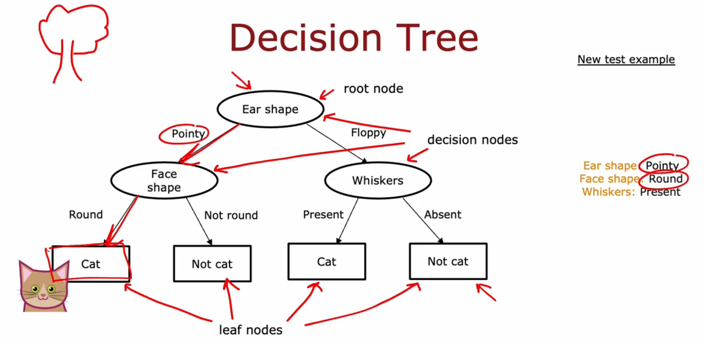
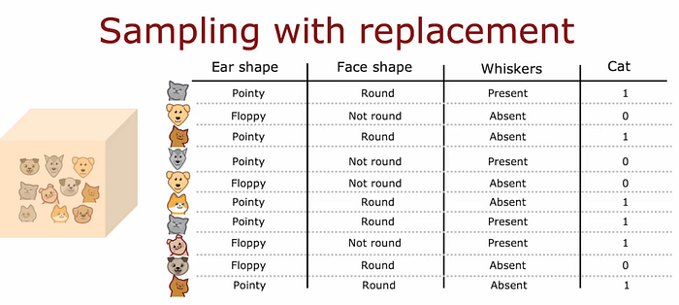

Slide 10
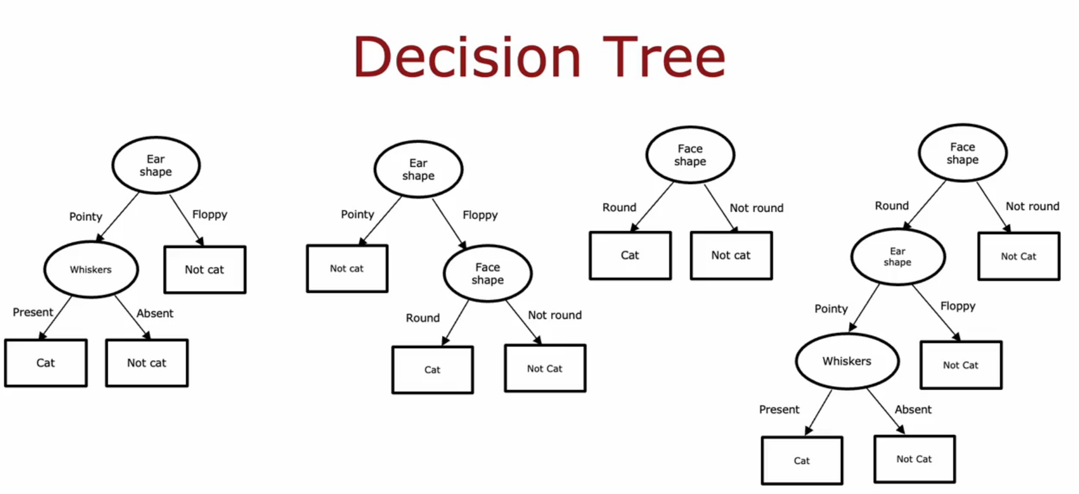

Slide 11
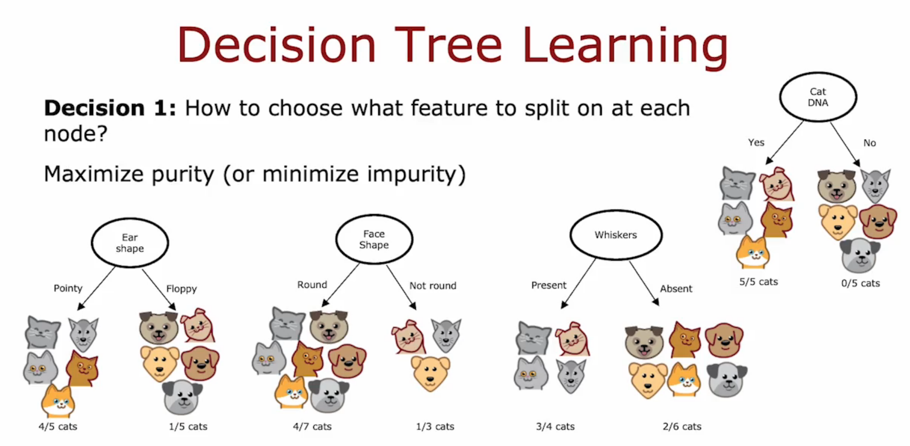

Slide 12
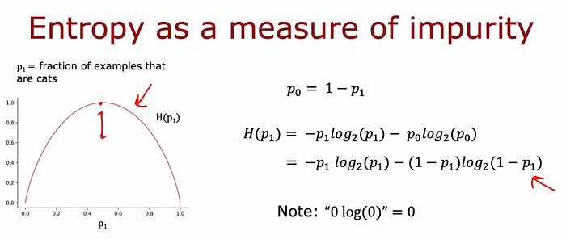

Slide 13
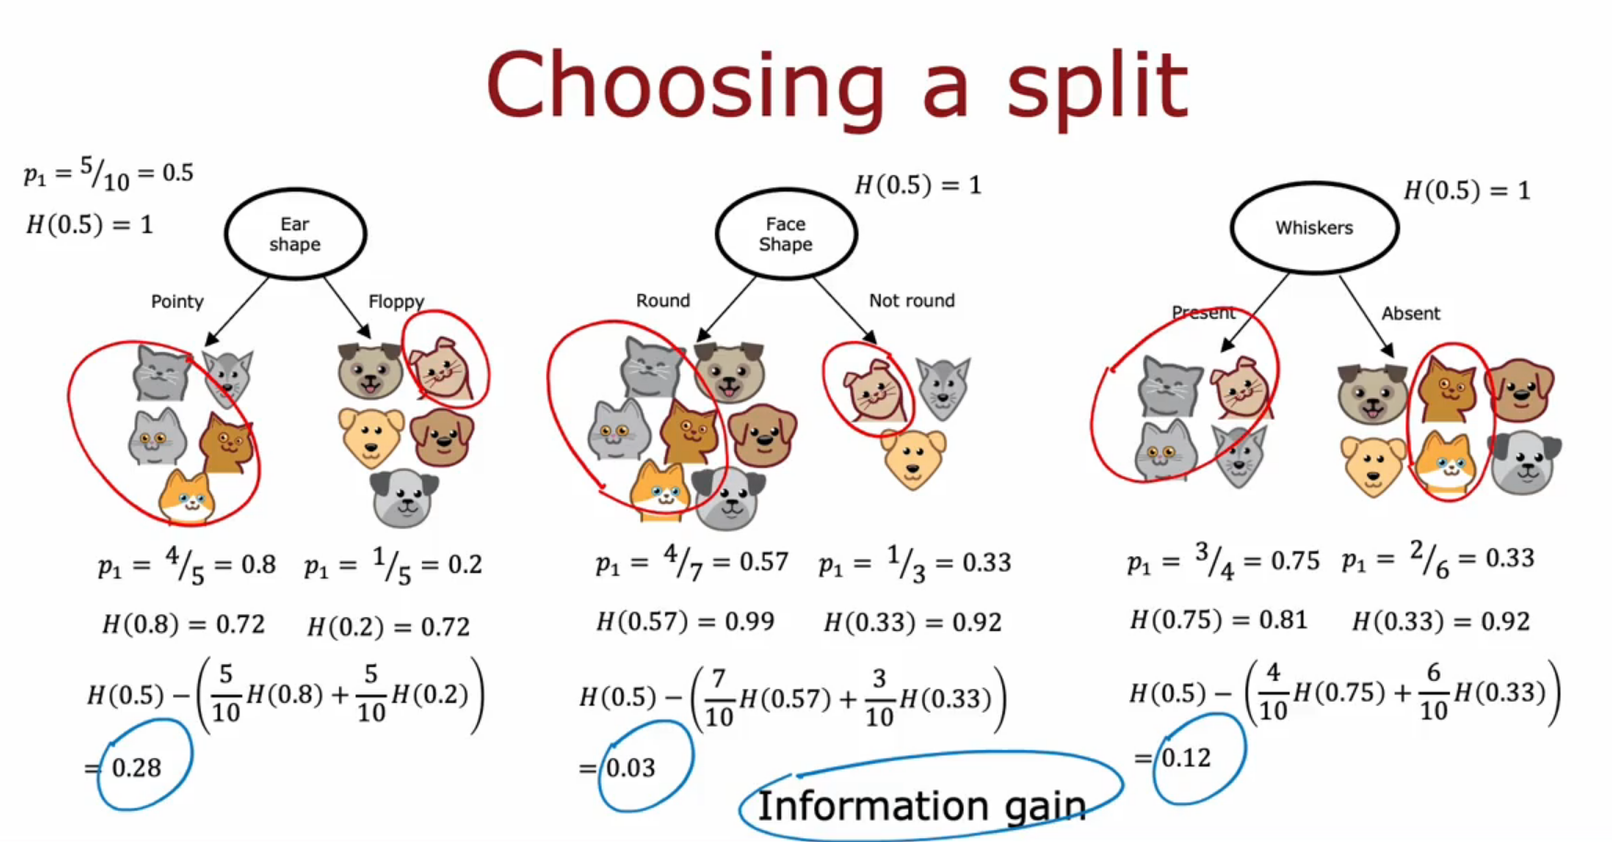

Slide 14
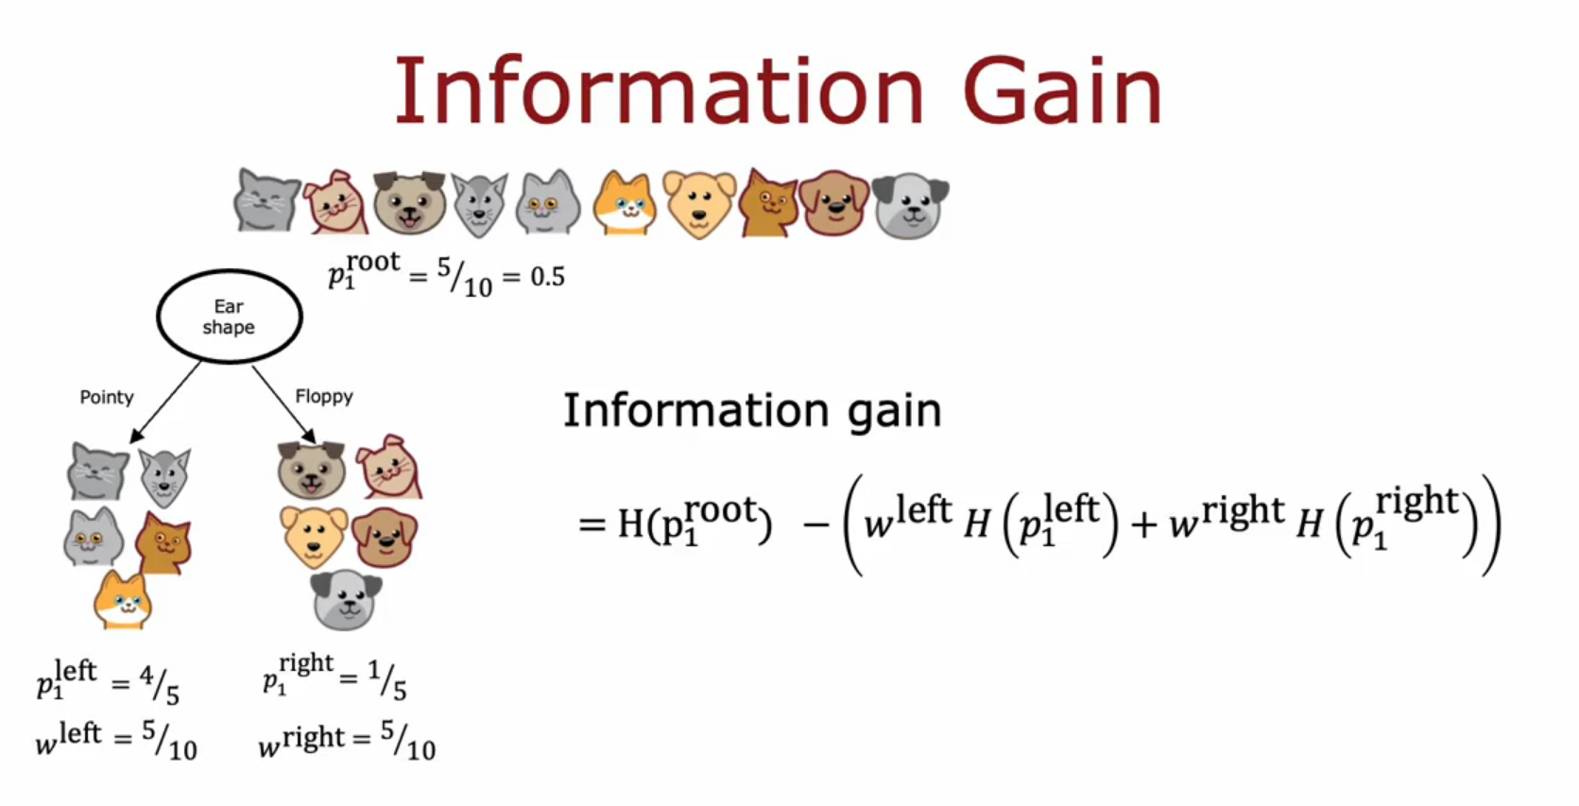

Slide 15
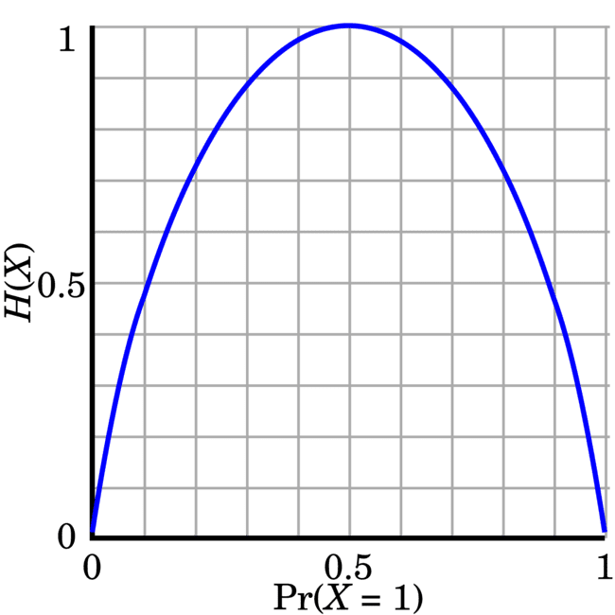
分割策略：信息增益
熵（信息论）
与随机数相关的的不确定性度量
计算：对于一个取m个不同值的离散随机变量Y，其值为{y₁ , y₂ , …, y_{m} }
解释
信息熵大 → 数据混乱（不确定性高）
信息熵小 → 数据纯净（不确定性低）
条件熵
信息增益 = H(Y) - H(Y|X)
m = 2

Slide 16
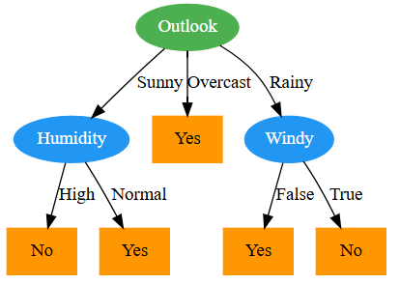
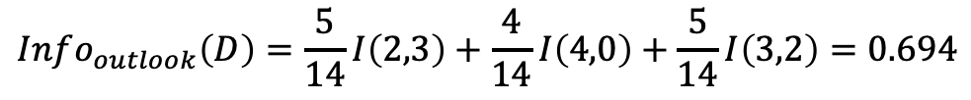
示例：基于信息增益的属性选择
Outlook | Temp | Humidity | Windy | Play Golf
Rainy | Hot | High | False | No
Rainy | Hot | High | True | No
Overcast | Hot | High | False | Yes
Sunny | Mild | High | False | Yes
Sunny | Cool | Normal | False | Yes
Sunny | Cool | Normal | True | No
Overcast | Cool | Normal | True | Yes
Rainy | Mild | High | False | No
Rainy | Cool | Normal | False | Yes
Sunny | Mild | Normal | False | Yes
Rainy | Mild | Normal | True | Yes
Overcast | Mild | High | True | Yes
Overcast | Hot | Normal | False | Yes
Sunny | Mild | High | True | No
outlook | yes | no | I(yes, no)
rainy | 2 | 3 | 0.971
overcast | 4 | 0 | 0
sunny | 3 | 2 | 0.971
outlook?
Sunny
Rainy
Overcast
$$Info_{outlook}\left(D\right)=\frac{5}{14}I\left(2,3\right)+\frac{4}{14}I\left(4,0\right)+\frac{5}{14}I\left(3,2\right)=0.694$$
$$Gain(outlook)=Info(D)−Info_{outlook}(D)=0.246$$

Slide 17
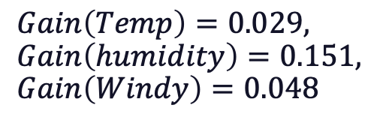
示例：基于信息增益的属性选择
Outlook | Temp | Humidity | Windy | Play Golf
Rainy | Hot | High | False | No
Rainy | Hot | High | True | No
Overcast | Hot | High | False | Yes
Sunny | Mild | High | False | Yes
Sunny | Cool | Normal | False | Yes
Sunny | Cool | Normal | True | No
Overcast | Cool | Normal | True | Yes
Rainy | Mild | High | False | No
Rainy | Cool | Normal | False | Yes
Sunny | Mild | Normal | False | Yes
Rainy | Mild | Normal | True | Yes
Overcast | Mild | High | True | Yes
Overcast | Hot | Normal | False | Yes
Sunny | Mild | High | True | No
Temp | Yes | No | I(Yes, No)
Hot | 2 | 2 | ?
Mild | 4 | 2 | ?
Cool | 3 | 1 | ?
Windy | Yes | No | I(Yes, No)
True | ? | ? | ?
False | ? | ? | ?
$$Gain\left(Temp\right)=0.029, Gain\left(humidity\right)=0.151, Gain\left(Windy\right)=0.048$$
Humidity | Yes | No | I(Yes, No)
Normal | 6 | 1 | ?
High | 3 | 4 | ?

Slide 18
ID3 算法的优点与缺点
优点
易于解释（即使对非专业人士）
易于实施（有许多软件可供选择）
高效
可容忍缺失数据
白盒
无需对数据进行标准化处理
非参数化：对数据分布无假设，对属性独立性无假设
支持多种属性类型
缺点
不稳定。对噪声敏感
准确性可能不够高（取决于您的数据）
最佳分割是NP问题。使用贪心算法(NP. Greedy algorithms)
过拟合

Slide 19
C4.5 算法
C4.5 算法
C4.5 算法是 Ross 对 ID3 算法的改进。
用信息增益率来选择属性。ID3选择属性用的是子树的信息增益，而C4.5用的是信息增益率。
在决策树构造过程中进行剪枝。
对非离散数据也能处理。
对不完整数据也能处理。

Slide 20
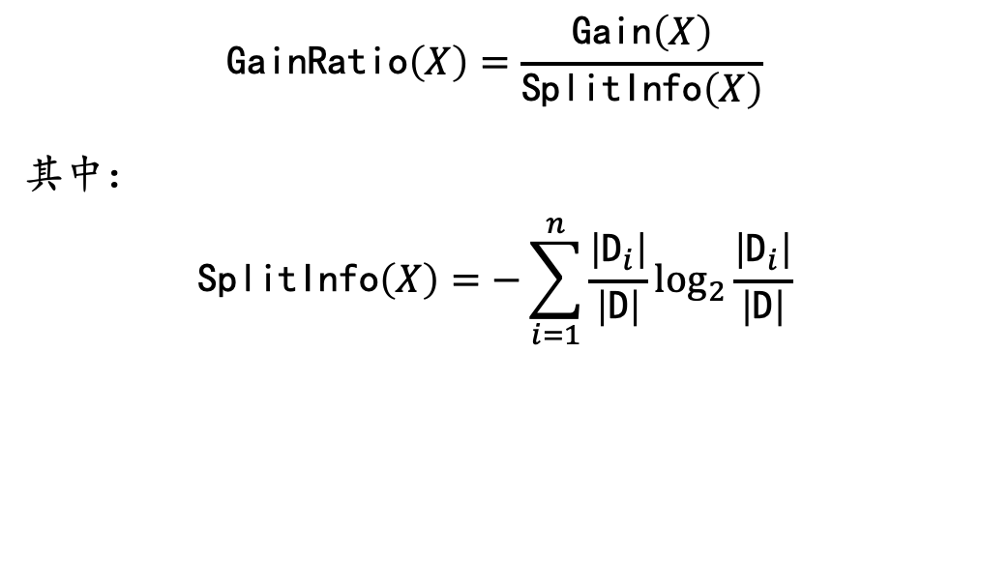
分割策略：信息增益率
ID3 选择特征时，只看信息增益：
如果某个特征取值很多(例如ID编号或日期）， 那它几乎能把每个样本分成一个独立类别，此时条件熵为 0，信息增益就会很高， 但实际上这个特征没什么预测价值
惩罚取值太多的特征
信息增益率
Gain(X)= H(Y) - H(Y|X)
$$\text{GainRatio}\left(X\right)=\frac{\text{Gain}\left(X\right)}{\text{SplitInfo}\left(X\right)}$$
其中：
$$\text{SplitInfo}\left(X\right)=−\sum_{i=1}^{n}{\frac{\left|{\text{D}}_{i}\right|}{\left|\text{D}\right|}}\log_{2}\frac{\left|{\text{D}}_{i}\right|}{\left|\text{D}\right|}$$

Slide 21
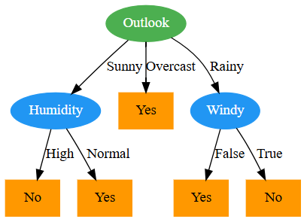

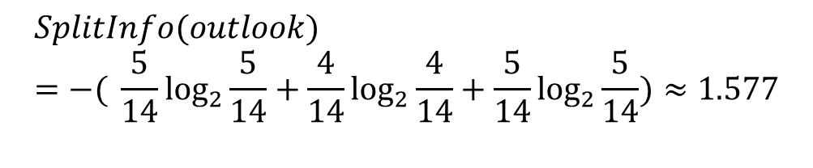
示例：基于信息增益率的属性选择
Outlook | Temp | Humidity | Windy | Play Golf
Rainy | Hot | High | False | No
Rainy | Hot | High | True | No
Overcast | Hot | High | False | Yes
Sunny | Mild | High | False | Yes
Sunny | Cool | Normal | False | Yes
Sunny | Cool | Normal | True | No
Overcast | Cool | Normal | True | Yes
Rainy | Mild | High | False | No
Rainy | Cool | Normal | False | Yes
Sunny | Mild | Normal | False | Yes
Rainy | Mild | Normal | True | Yes
Overcast | Mild | High | True | Yes
Overcast | Hot | Normal | False | Yes
Sunny | Mild | High | True | No
outlook | yes | no | I(yes, no)
rainy | 2 | 3 | 0.971
overcast | 4 | 0 | 0
sunny | 3 | 2 | 0.971
outlook?
Sunny
Rainy
Overcast
$$Gain(outlook)=Info(D)−Info_{outlook}(D)=0.246$$
$$SplitInfo(outlook)=−( \frac{5}{14}{log⁡}_{2}\frac{5}{14}+\frac{4}{14}{log⁡}_{2}\frac{4}{14}+\frac{5}{14}{log⁡}_{2}\frac{5}{14})≈1.577$$
$$GainRatio(outlook)=\frac{0.246}{1.577}≈0.156$$

Slide 22
C4.5的剪枝
过拟合的原因：
为了尽可能正确分类训练样本，节点的划分过程会不断重复直到不能再分，这样就可能对训练样本学习的“太好”了，把训练样本的一些特点当做所有数据都具有的一般性质，从而导致过拟合。
剪枝的基本策略有“预剪枝”（prepruning）和“后剪枝”（post-pruning）
通过剪枝处理来降低过拟合的风险。

Slide 23
C4.5的剪枝
训练集
预剪枝（prepruning）
编号 | 色泽 | 根蒂 | 敲声 | 纹理 | 脐部 | 触感 | 好瓜
1 | 青绿 | 蜷缩 | 浊响 | 清晰 | 凹陷 | 硬滑 | 是
2 | 乌黑 | 蜷缩 | 沉闷 | 清晰 | 凹陷 | 硬滑 | 是
3 | 乌黑 | 蜷缩 | 浊响 | 清晰 | 凹陷 | 硬滑 | 是
6 | 青绿 | 稍蜷 | 浊响 | 清晰 | 稍凹 | 软粘 | 是
7 | 乌黑 | 稍蜷 | 浊响 | 稍糊 | 稍凹 | 软粘 | 是
10 | 青绿 | 硬挺 | 清脆 | 清晰 | 平坦 | 软粘 | 否
14 | 浅白 | 稍蜷 | 沉闷 | 稍糊 | 凹陷 | 硬滑 | 否
15 | 乌黑 | 稍蜷 | 浊响 | 清晰 | 稍凹 | 软粘 | 否
16 | 浅白 | 蜷缩 | 浊响 | 模糊 | 平坦 | 硬滑 | 否
17 | 青绿 | 蜷缩 | 沉闷 | 稍糊 | 稍凹 | 硬滑 | 否
预剪枝不仅可以降低过拟合的风险而且还可以减少训练时间，但另一方面它是基于“贪心”策略，会带来欠拟合风险。
验证集
编号 | 色泽 | 根蒂 | 敲声 | 纹理 | 脐部 | 触感 | 好瓜
4 | 青绿 | 蜷缩 | 沉闷 | 清晰 | 凹陷 | 硬滑 | 是
5 | 浅白 | 蜷缩 | 浊响 | 清晰 | 凹陷 | 硬滑 | 是
8 | 乌黑 | 稍蜷 | 浊响 | 清晰 | 稍凹 | 硬滑 | 是
9 | 乌黑 | 稍蜷 | 沉闷 | 稍糊 | 稍凹 | 硬滑 | 否
11 | 浅白 | 硬挺 | 清脆 | 模糊 | 平坦 | 硬滑 | 否
12 | 浅白 | 蜷缩 | 浊响 | 模糊 | 平坦 | 软粘 | 否
13 | 青绿 | 稍蜷 | 浊响 | 稍糊 | 凹陷 | 硬滑 | 否

Slide 24
C4.5的剪枝
预剪枝
①
剪枝策略
在节点划分前来确定是否继续增长，及早停止增长
主要方法有：
节点内数据样本低于某一阈值；
所有节点特征都已分裂；
节点划分前准确率比划分后准确率高。
脐部
凹陷
平坦
②
稍凹
④
色泽
③
根蒂
坏瓜
青绿
浅白
稍蜷
蜷曲
硬挺
乌黑
⑤
好瓜
坏瓜
色泽
坏瓜
好瓜
好瓜
青绿
乌黑
浅白
好瓜
⑥
坏瓜
纹理
模糊
稍糊
清晰
好瓜
好瓜
坏瓜
基于表生成未剪枝的决策树

Slide 25
C4.5的剪枝
预剪枝
剪枝策略
在节点划分前来确定是否继续增长，及早停止增长
主要方法有：
节点内数据样本低于某一阈值；
所有节点特征都已分裂；
节点划分前准确率比划分后准确率高。
验证集精度
脐部=?
划分前:42.9%
划分后:71.4%
预剪枝决策:划分
①
脐部
凹陷
平坦
②
稍凹
④
好瓜
③
好瓜
坏瓜
{1,2,3,14}
{6,7,15,17}
{10,16}
验证集精度
色泽=?
划分前:71.4%
划分后:57.1%
预剪枝决策:禁止划分
验证集精度
根蒂=?
划分前:71.4%
划分后:71.4%
预剪枝决策:禁止划分
预剪枝的决策树

Slide 26
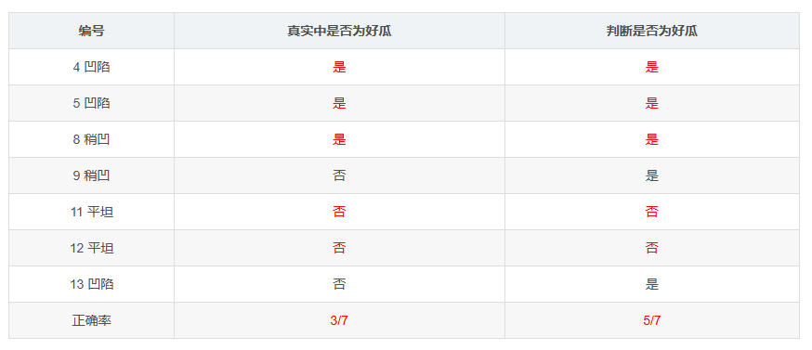
C4.5的剪枝
预剪枝
正确率从3/7提升到5/7，正确率从42.9%提升至71.4%，脐部的划分选择保留。

Slide 27
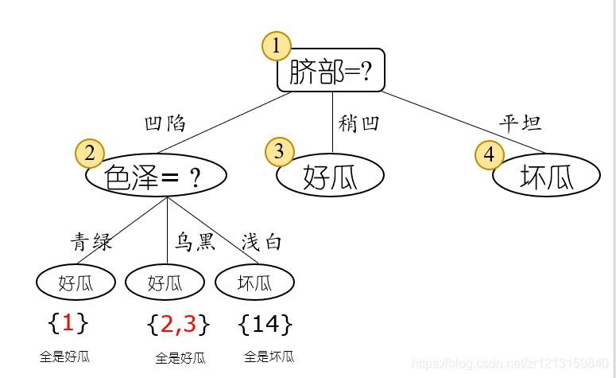
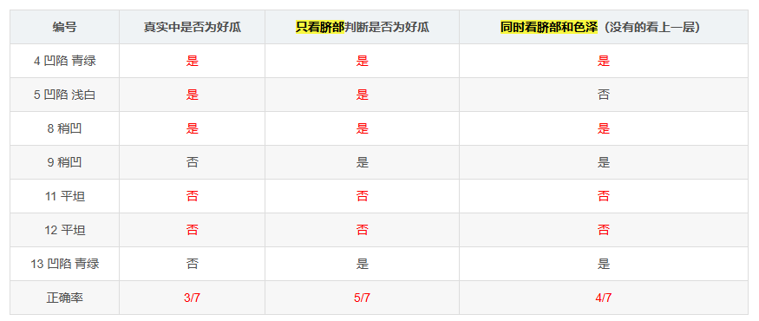
C4.5的剪枝
预剪枝

Slide 28
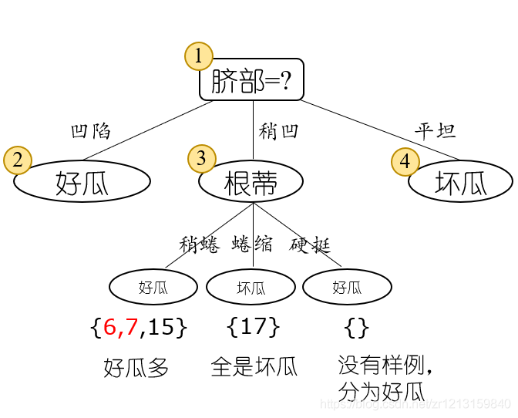
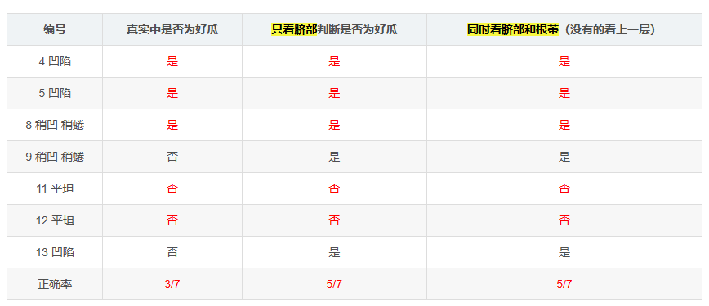
C4.5的剪枝
预剪枝

Slide 29
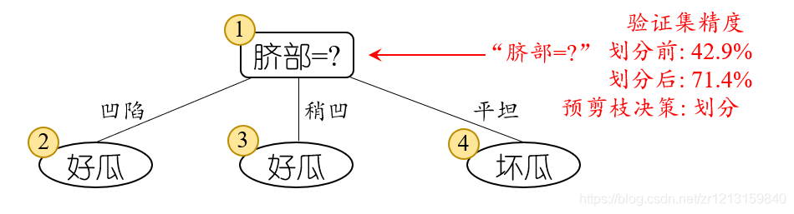
C4.5的剪枝
预剪枝

Slide 30
C4.5的剪枝
训练集
后剪枝
编号 | 色泽 | 根蒂 | 敲声 | 纹理 | 脐部 | 触感 | 好瓜
1 | 青绿 | 蜷缩 | 浊响 | 清晰 | 凹陷 | 硬滑 | 是
2 | 乌黑 | 蜷缩 | 沉闷 | 清晰 | 凹陷 | 硬滑 | 是
3 | 乌黑 | 蜷缩 | 浊响 | 清晰 | 凹陷 | 硬滑 | 是
6 | 青绿 | 稍蜷 | 浊响 | 清晰 | 稍凹 | 软粘 | 是
7 | 乌黑 | 稍蜷 | 浊响 | 稍糊 | 稍凹 | 软粘 | 是
10 | 青绿 | 硬挺 | 清脆 | 清晰 | 平坦 | 软粘 | 否
14 | 浅白 | 稍蜷 | 沉闷 | 稍糊 | 凹陷 | 硬滑 | 否
15 | 乌黑 | 稍蜷 | 浊响 | 清晰 | 稍凹 | 软粘 | 否
16 | 浅白 | 蜷缩 | 浊响 | 模糊 | 平坦 | 硬滑 | 否
17 | 青绿 | 蜷缩 | 沉闷 | 稍糊 | 稍凹 | 硬滑 | 否
在已经生成的决策树上进行剪枝，从而得到简化版的剪枝决策树。
后剪枝决策树通常比预剪枝决策树保留了更多的分支。一般情况下，后剪枝的欠拟合风险更小，泛化性能往往优于预剪枝决策树。
验证集
编号 | 色泽 | 根蒂 | 敲声 | 纹理 | 脐部 | 触感 | 好瓜
4 | 青绿 | 蜷缩 | 沉闷 | 清晰 | 凹陷 | 硬滑 | 是
5 | 浅白 | 蜷缩 | 浊响 | 清晰 | 凹陷 | 硬滑 | 是
8 | 乌黑 | 稍蜷 | 浊响 | 清晰 | 稍凹 | 硬滑 | 是
9 | 乌黑 | 稍蜷 | 沉闷 | 稍糊 | 稍凹 | 硬滑 | 否
11 | 浅白 | 硬挺 | 清脆 | 模糊 | 平坦 | 硬滑 | 否
12 | 浅白 | 蜷缩 | 浊响 | 模糊 | 平坦 | 软粘 | 否
13 | 青绿 | 稍蜷 | 浊响 | 稍糊 | 凹陷 | 硬滑 | 否
Notes:
在已经生成的决策树上进行剪枝，从而得到简化版的剪枝决策树。
后剪枝决策树通常比预剪枝决策树保留了更多的分支。一般情况下，后剪枝的欠拟合风险更小，泛化性能往往优于预剪枝决策树。

Slide 31
C4.5的剪枝
后剪枝
剪枝方法
在已经生成的决策树上进行剪枝，从而得到简化版的剪枝决策树。
C4.5 采用的悲观剪枝方法，用递归的方式从低往上针对每一个非叶子节点，评估用一个最佳叶子节点去代替这课子树是否有益。如果剪枝后与剪枝前相比其错误率是保持或者下降，则这棵子树就可以被替换掉。C4.5 通过训练数据集上的错误分类数量来估算未知样本上的错误率。
后剪枝决策树的欠拟合风险很小，泛化性能往往优于预剪枝决策树。
①
脐部
凹陷
平坦
②
稍凹
④
色泽
③
根蒂
坏瓜
{1,2,3,14}
青绿
浅白
稍蜷
蜷曲
硬挺
乌黑
⑤
好瓜
坏瓜
色泽
坏瓜
好瓜
{6,7,15}
好瓜
青绿
乌黑
浅白
好瓜
⑥
坏瓜
纹理
{7,15}
模糊
稍糊
清晰
好瓜
好瓜
坏瓜
基于表生成未剪枝的决策树

Slide 32
C4.5的剪枝
后剪枝
剪枝方法
在已经生成的决策树上进行剪枝，从而得到简化版的剪枝决策树。
C4.5 采用的悲观剪枝方法，用递归的方式从低往上针对每一个非叶子节点，评估用一个最佳叶子节点去代替这课子树是否有益。如果剪枝后与剪枝前相比其错误率是保持或者下降，则这棵子树就可以被替换掉。C4.5 通过训练数据集上的错误分类数量来估算未知样本上的错误率。
后剪枝决策树的欠拟合风险很小，泛化性能往往优于预剪枝决策树。
①
脐部
凹陷
平坦
②
稍凹
④
好瓜
③
根蒂
坏瓜
{1,2,3,14}
稍蜷
蜷曲
硬挺
原分支“色泽”的验证集精度
剪枝前:57.1%
剪枝后:71.4%
后剪枝决策:剪枝
⑤
色泽
坏瓜
好瓜
青绿
乌黑
浅白
好瓜
⑥
坏瓜
好瓜
{7,15}
原分支“纹理”的验证集精度
剪枝前:42.9%
剪枝后:57.1%
后剪枝决策:剪枝
后剪枝的决策树
Notes:
对比预剪枝和后剪枝可以看出，后剪枝决策树通常比预剪枝决策树保留了更多的分支。一般情况下，后剪枝的欠拟合风险更小，泛化性能往往优于预剪枝决策树。但后剪枝决策过程是在生产完全决策树之后进行的，并且要自底向上的对树种的所有非叶节点进行逐一考察，因此训练时间开销比未剪枝决策树和预剪枝决策树都要打很多。

Slide 33
CART算法
具体流程:
(1)计算每一个结点的条件熵
(2)递归的从叶子节点开始往上遍历,减掉叶子节点,然后判断损失函数的值是否减少,如果减少,则将父节点作为新的叶子节点
(3)重复(2),直到完全不能剪枝.
①
脐部
凹陷
平坦
②
稍凹
④
色泽
③
根蒂
坏瓜
青绿
浅白
稍蜷
蜷曲
硬挺
乌黑
⑤
好瓜
坏瓜
色泽
坏瓜
好瓜
好瓜
青绿
乌黑
浅白
好瓜
⑥
坏瓜
纹理
模糊
稍糊
清晰
好瓜
好瓜
坏瓜

Slide 34
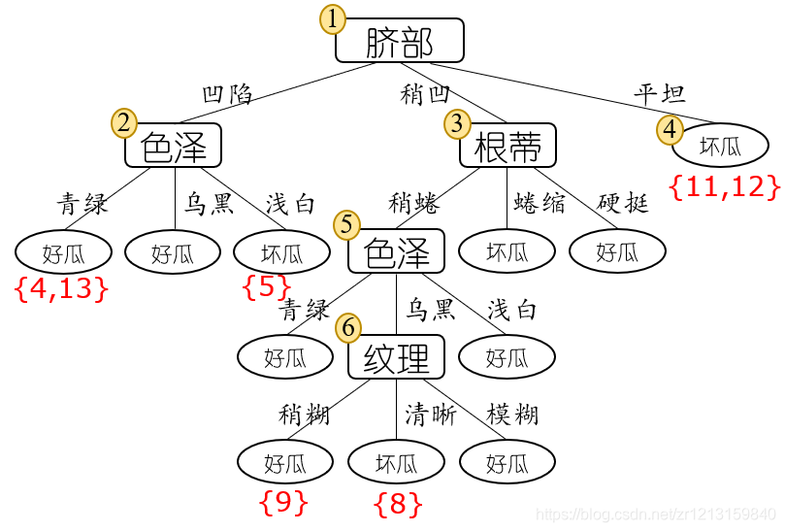
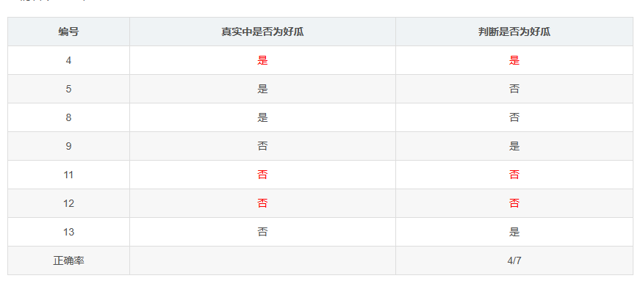
C4.5的剪枝
按照信息增益生成一棵树：
后剪枝

Slide 35
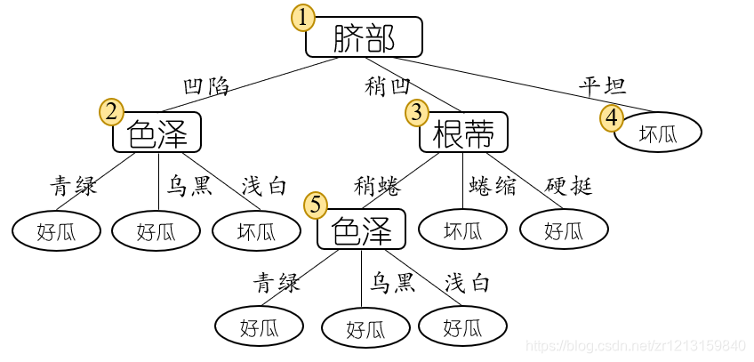
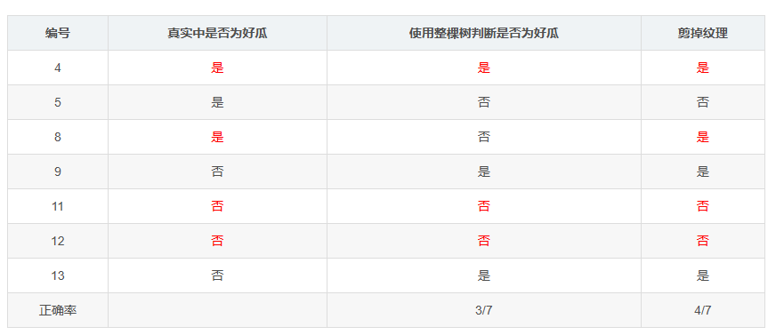
C4.5的剪枝
后剪枝

Slide 36
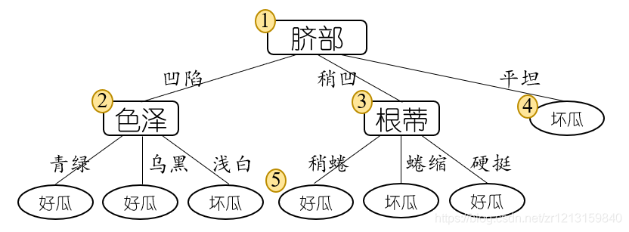
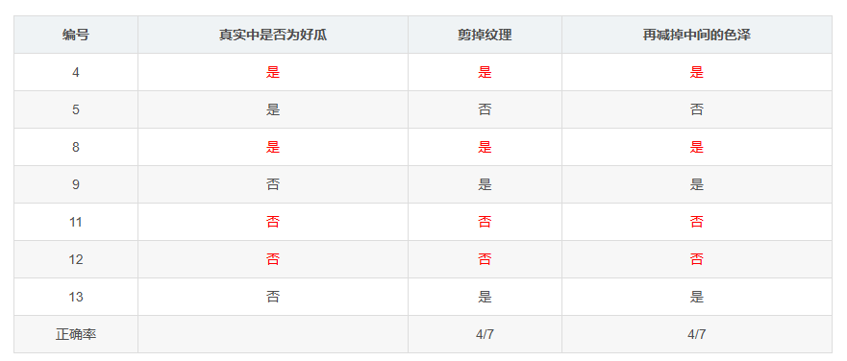
C4.5的剪枝
后剪枝

Slide 37
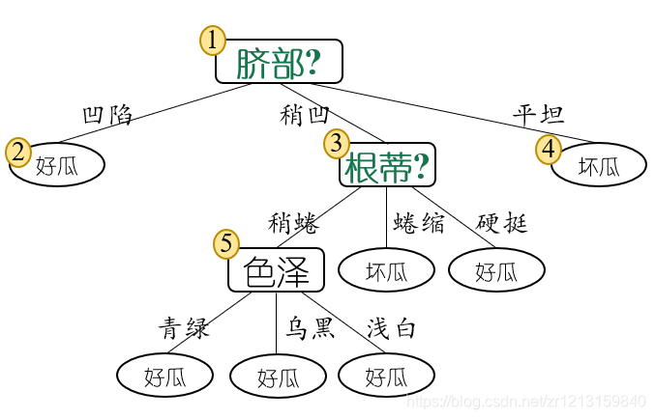
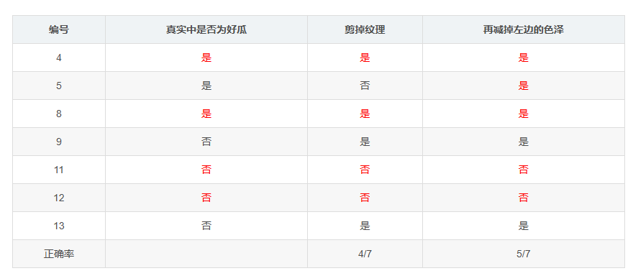
C4.5的剪枝
后剪枝

Slide 38
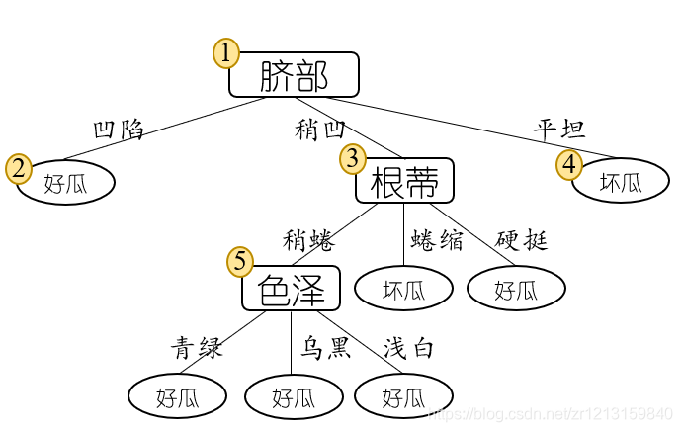
C4.5的剪枝
最终的决策树
后剪枝

Slide 39
C4.5的缺点
剪枝策略可以再优化；
C4.5 用的是多叉树，用二叉树效率更高；
C4.5 只能用于分类；
C4.5 使用的熵模型拥有大量耗时的对数运算，连续值还有排序运算；
C4.5 在构造树的过程中，对数值属性值需要按照其大小进行排序，从中选择一个分割点，所以只适合于能够驻留于内存的数据集，当训练集大得无法在内存容纳时，程序无法运行。

Slide 40
CART算法
CART
Classification and Regression Tree (CART) 是决策树的一种。
用基尼指数来选择属性（分类），或用均方差来选择属性（回归）。
顾名思义，CART算法既可以用于创建分类树，也可以用于创建回归树，两者在构建的过程中稍有差异。
如果目标变量是离散的，称为分类树。
如果目标变量是连续的，称为回归树。

Slide 41


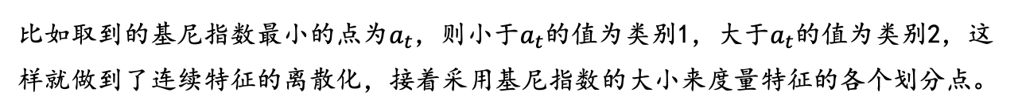

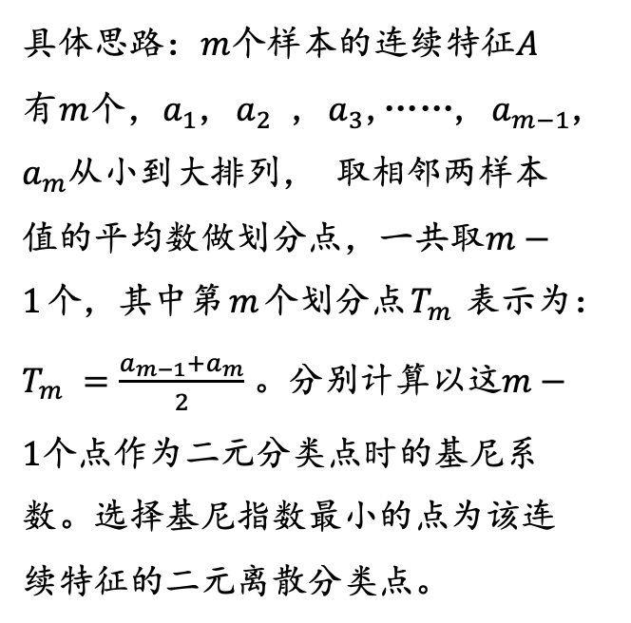

CART算法-分类
连续特征处理
第1次划分
$$a_{1}$$ | $$a_{2}$$ | $$a_{3}$$ | $$a_{4}$$ | $$a_{5}$$ | …… | $$a_{m−1}$$ | $$a_{m}$$
具体思路：$m$个样本的连续特征$A$有$m$个，$a_{1}$, $a_{2}$ , $a_{3}$,……, $a_{m−1}$, $a_{m}$从小到大排列， 取相邻两样本值的平均数做划分点，一共取$m−1$个，其中第$m$个划分点$T_{m}$表示为：$T_{m} =\frac{a_{m−1}+a_{m}}{2}$。分别计算以这$m−1$个点作为二元分类点时的基尼系数。选择基尼指数最小的点为该连续特征的二元离散分类点。
$$\frac{a_{1}+a_{2}}{2}$$
第2次划分
$$a_{1}$$ | $$a_{2}$$ | $$a_{3}$$ | $$a_{4}$$ | $$a_{5}$$ | …… | $$a_{m−1}$$ | $$a_{m}$$
$$\frac{a_{2}+a_{3}}{2}$$
……
第$m−1$次划分
$$a_{1}$$ | $$a_{2}$$ | $$a_{3}$$ | $$a_{4}$$ | $$a_{5}$$ | …… | $$a_{m−1}$$ | $$a_{m}$$
$$\frac{a_{m−1}+a_{m}}{2}$$
比如取到的基尼指数最小的点为$a_{t}$，则小于$a_{t}$的值为类别1，大于$a_{t}$的值为类别2，这样就做到了连续特征的离散化，接着采用基尼指数的大小来度量特征的各个划分点。

Slide 42
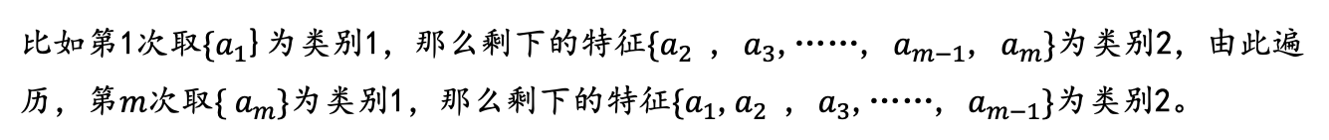
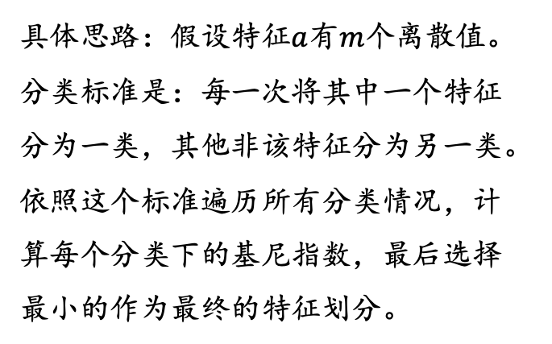

CART算法-分类
离散特征处理
具体思路：假设特征$a$有$m$个离散值。分类标准是：每一次将其中一个特征分为一类，其他非该特征分为另一类。依照这个标准遍历所有分类情况，计算每个分类下的基尼指数，最后选择最小的作为最终的特征划分。
第1次划分
$$a_{1}$$ | $$a_{2}$$ | $$a_{3}$$ | $$a_{4}$$ | $$a_{5}$$ | …… | $$a_{m−1}$$ | $$a_{m}$$
第2次划分
$$a_{1}$$ | $$a_{2}$$ | $$a_{3}$$ | $$a_{4}$$ | $$a_{5}$$ | …… | $$a_{m−1}$$ | $$a_{m}$$
……
第$m$次划分
$$a_{1}$$ | $$a_{2}$$ | $$a_{3}$$ | $$a_{4}$$ | $$a_{5}$$ | …… | $$a_{m−1}$$ | $$a_{m}$$
比如第1次取${\{a}_{1}$}为类别1，那么剩下的特征${\{a}_{2}$ , $a_{3}$,……, $a_{m−1}$, $a_{m}\}$为类别2，由此遍历，第$m$次取$\{ a_{m}\}$为类别1，那么剩下的特征${{\{a}_{1}\text{,}a}_{2}$ , $a_{3}$,……, $a_{m−1}\}$为类别2。
CART的特征会多次参与节点的建立，而在ID3或C4.5的一颗子树中，离散特征只会参与一次节点的建立。

Slide 43
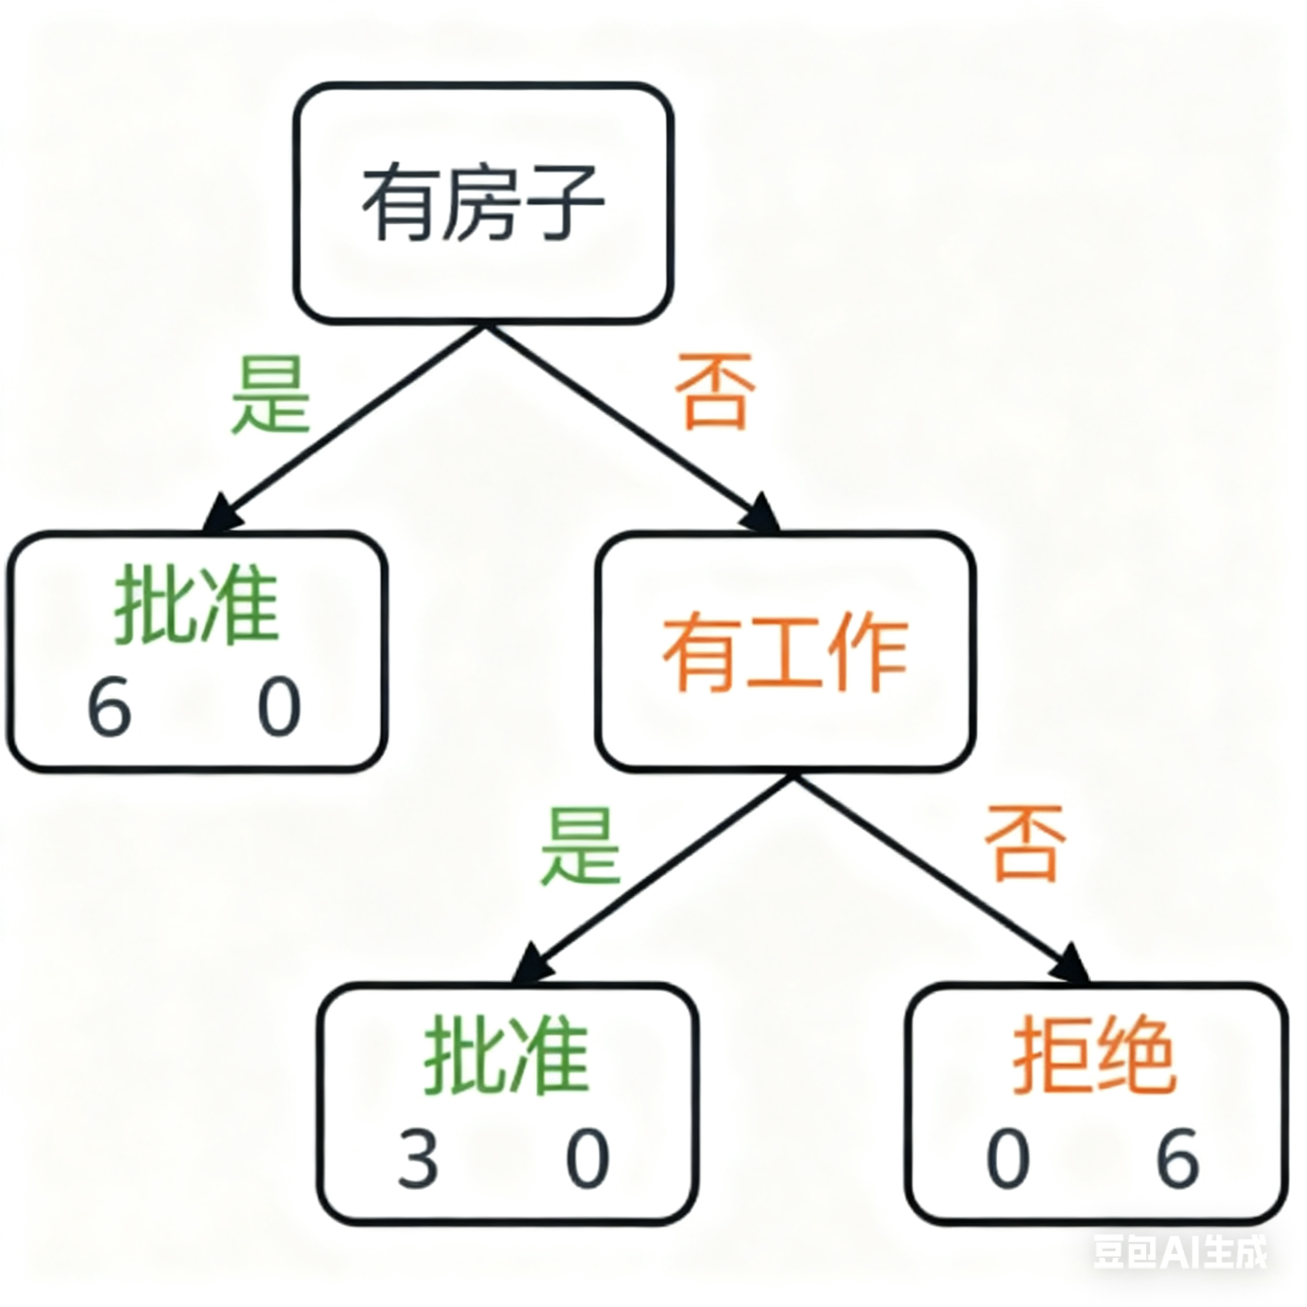

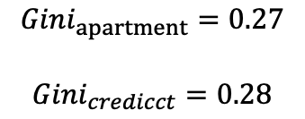
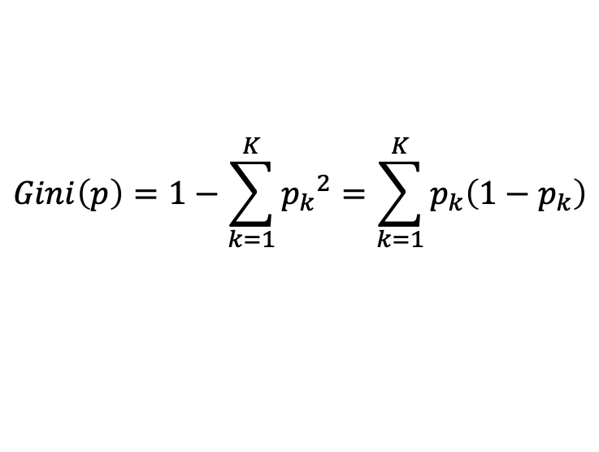
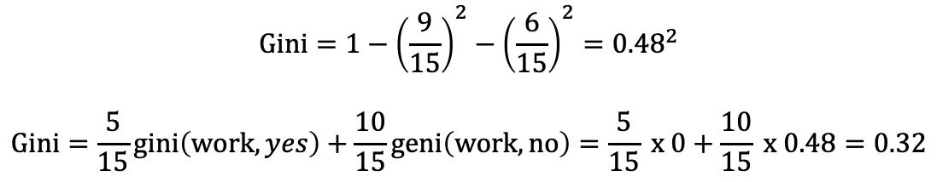
CART算法-分类
基尼指数
有工作 | 有房子 | 信誉 | 贷款结果
否 | 否 | 一般 | 拒绝
否 | 否 | 好 | 拒绝
是 | 否 | 好 | 批准
是 | 是 | 一般 | 批准
否 | 否 | 一般 | 拒绝
否 | 否 | 一般 | 拒绝
否 | 否 | 好 | 拒绝
是 | 是 | 好 | 批准
否 | 是 | 非常好 | 批准
否 | 是 | 非常好 | 批准
否 | 是 | 非常好 | 批准
否 | 是 | 好 | 批准
是 | 否 | 好 | 批准
是 | 否 | 非常好 | 批准
否 | 否 | 一般 | 拒绝
$$Gini\left(p\right)=1−\sum_{k=1}^{K}{{p_{k}}^{2}}=\sum_{k=1}^{K}{p_{k}\left(1−p_{k}\right)}$$
基尼系数越大，不确定性越大
基尼系数越小，不确定性越小
工作 | 批准 | 拒绝 | I(A,R)
有 | 5 | 0 | 0
无 | 4 | 6 | 0.48
$$Gini=1−{p\left(A\right)}^{2}−{p(R)}^{2}$$
$$Gini=1−{\left(\frac{9}{15}\right)}^{2}−{{\left(\frac{6}{15}\right)}^{2}=0.48}^{2}$$
$$Gini=\frac{5}{15}gini\left(work,yes\right)+\frac{10}{15}geni\left(work,no\right)=\frac{5}{15} x 0+\frac{10}{15} x 0.48=0.32$$
$${Gini}_{apartment}=0.27$$
$${Gini}_{credicct}=0.28$$
Notes:
P71 例5.4

Slide 44
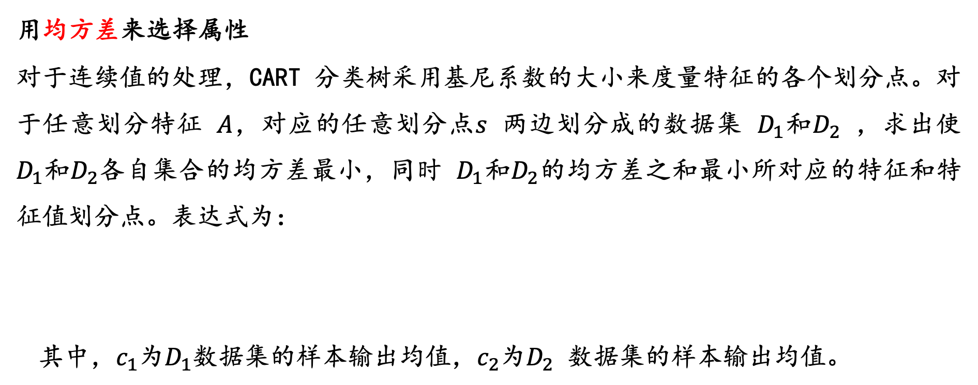
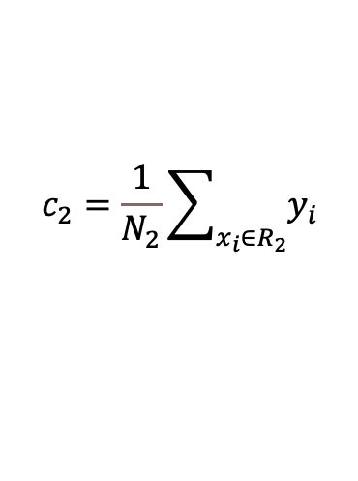

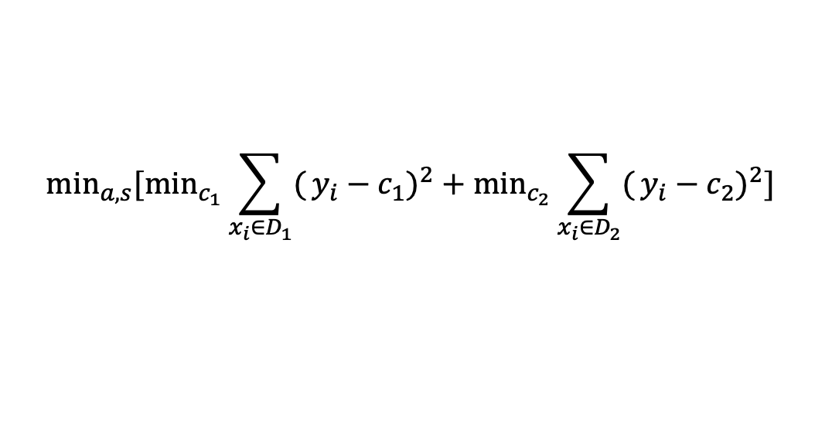
CART算法-回归
用均方差来选择属性
对于连续值的处理，CART 分类树采用基尼系数的大小来度量特征的各个划分点。对于任意划分特征 $A$，对应的任意划分点$s$ 两边划分成的数据集 $D_{1}$和$D_{2}$ ，求出使 $D_{1}$和$D_{2}$各自集合的均方差最小，同时 $D_{1}$和$D_{2}$的均方差之和最小所对应的特征和特征值划分点。表达式为：
其中，$c_{1}$为$D_{1}$数据集的样本输出均值，$c_{2}$为$D_{2}$ 数据集的样本输出均值。
$$\min_{a,s}[\min_{c_{1}}\sum_{x_{i}∈D_{1}}^{​}{(}y_{i}−c_{1})^{2}+\min_{c_{2}}\sum_{x_{i}∈D_{2}}^{​}{(}y_{i}−c_{2})^{2}]$$
$$c_{1}=\frac{1}{N_{1}}\sum_{x_{i}∈R_{1}}{y_{i}}$$
$$c_{2}=\frac{1}{N_{2}}\sum_{x_{i}∈R_{2}}{y_{i}}$$
Notes:
P71 例5.4

Slide 45
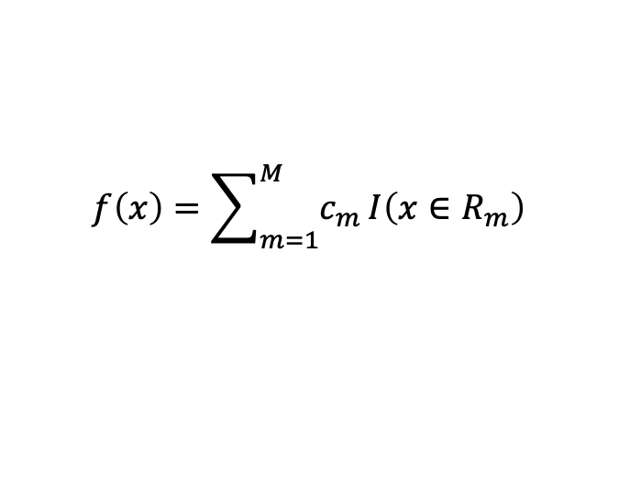
CART算法-回归
预测方式
对于决策树建立后做预测的方式，上面讲到了 CART 分类树采用叶子节点里概率最大的类别作为当前节点的预测类别。
而回归树输出不是类别，它采用的是用最终叶子的均值或者中位数来预测输出结果。
$$f\left(x\right)=\sum_{m=1}^{M}{c_{m}}I\left(x∈R_{m}\right)$$
Notes:
P71 例5.4

Slide 46

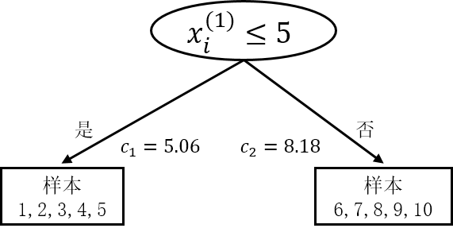
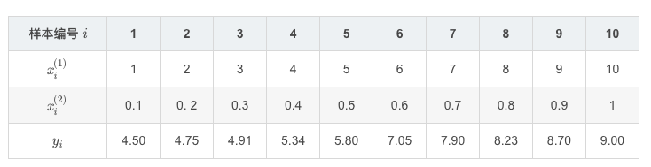
CART算法-回归

Slide 47
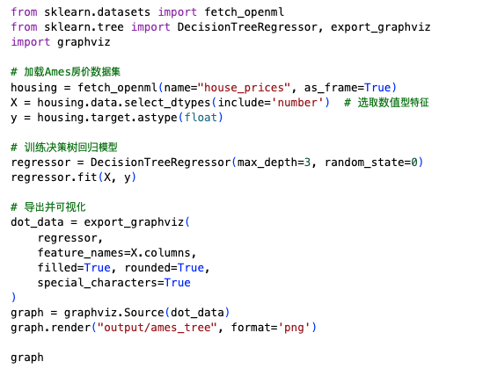
CART算法-回归

Slide 48
CART剪枝
CART算法采用一种“基于代价复杂度的剪枝”方法进行后剪枝，这种方法会生成一系列树，每个树都是通过将前面的树的某个或某些子树替换成一个叶节点而得到的，这一系列树中的最后一棵树仅含一个用来预测类别的叶节点。然后用一种成本复杂度的度量准则来判断哪棵子树应该被一个预测类别值的叶节点所代替。
这种方法需要使用一个单独的测试数据集来评估所有的树，根据它们在测试数据集熵的分类性能选出最佳的树。

Slide 49
决策树作业

Slide 50
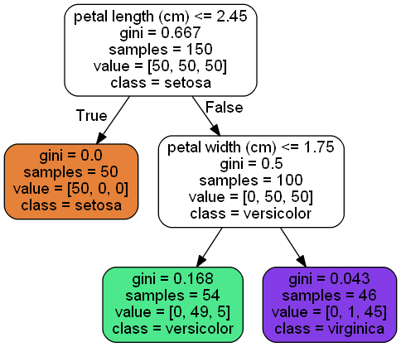
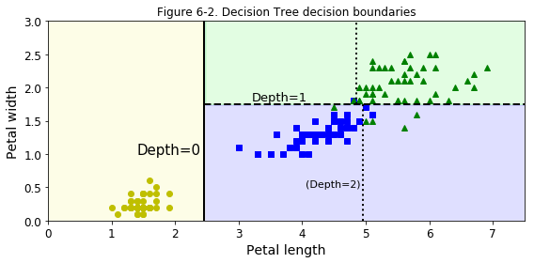
决策树原理
粗垂直线表示根节点的决策边界（深度0）：花瓣长度= 2.45厘米。由于左侧区域是纯净的（仅Iris-Setosa），因此无法进一步拆分。
然而，右侧区域是不纯的，因此深度为1的右侧节点将其分割成花瓣宽度= 1.75厘米（由虚线表示）。由于max_depth设置为2，因此决策树会在那里停止。
但是，如果将max_depth设置为3，那么两个深度为2的节点将各自添加另一个决策边界（由点虚线表示）。
150个鸢尾花样本进行分类，特征为花萼的长度和宽度

Slide 51
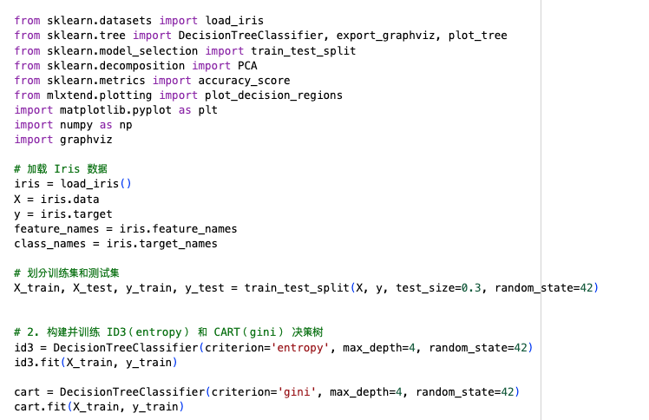
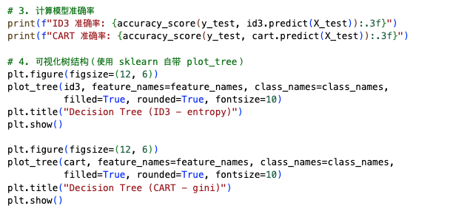
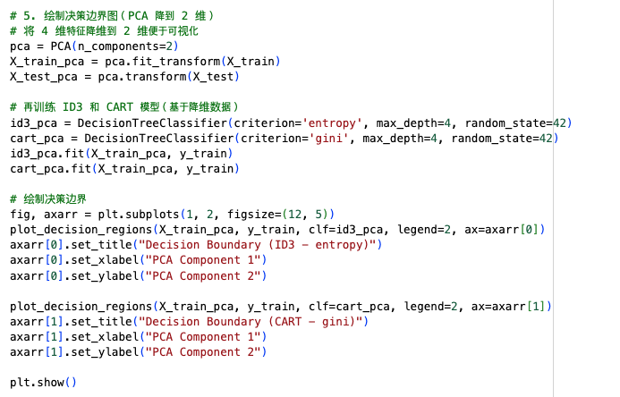
决策树-iris数据集

Slide 52



决策树-iris数据集

Slide 53

决策树-Titanic数据集

Slide 54


决策树-Titanic数据集

Slide 55



决策树-Titanic数据集

Slide 56


决策树-Titanic数据集

Slide 57
决策树-Titanic数据集

Slide 58
决策树
https://www.kaggle.com/code/caesarmario/listen-to-your-heart-a-disease-prediction#7.5-%7C-Decision-Tree
https://www.kaggle.com/code/waltermaffy/fruit-classification-pca-svm-knn-decision-tree/notebook

Slide 59
决策树差异总结
划分标准的差异：ID3 使用信息增益偏向特征值多的特征，C4.5 使用信息增益率克服信息增益的缺点，偏向于特征值小的特征，CART 使用基尼指数克服 C4.5 需要求 log 的巨大计算量，偏向于特征值较多的特征。
使用场景的差异：ID3 和 C4.5 都只能用于分类问题，CART 可以用于分类和回归问题；ID3 和 C4.5 是多叉树，速度较慢，CART 是二叉树，计算速度很快；
样本数据的差异：ID3 只能处理离散数据且缺失值敏感，C4.5 和 CART 可以处理连续性数据且有多种方式处理缺失值；从样本量考虑的话，小样本建议 C4.5、大样本建议 CART。C4.5 处理过程中需对数据集进行多次扫描排序，处理成本耗时较高，而 CART 本身是一种大样本的统计方法，小样本处理下泛化误差较大 ；
样本特征的差异：ID3 和 C4.5 层级之间只使用一次特征，CART 可多次重复使用特征；
剪枝策略的差异：ID3 没有剪枝策略，C4.5 是通过悲观剪枝策略来修正树的准确性，而 CART 是通过代价复杂度剪枝。

Slide 60

随机森林
随机森林(Random Forest)是基于决策树的集成学习算法，所谓集成学习就是通过组合多个模型的预测结果来提高整体模型的性能，其核心思想就是多个模型的组合往往比单个模型更有效，通过不同的模型捕捉到数据的不同特征，从而降低模型的过拟合风险（提升模型的泛化能力）。随机森林通过构建多个决策树并将它们的预测结果进行投票（分类）或平均（回归），来提高模型的准确性和鲁棒性。

Slide 61
随机森林
随机森林的基本工作流程如下：
Bootstrap 抽样：从原始训练数据集中随机抽取若干个样本（有放回抽样），形成多个不同的子集，每个子集用于训练一棵决策树。
构建决策树：对于每棵树在进行结点分裂时，不必考虑所有特征，而是随机选择一部分特征实现数据分裂。通过这种方式，随机森林增加了模型的多样性，减少了树之间的相关性。
集成学习：对于分类任务，随机森林通过投票的方式（即多数表决）来决定最终分类的结果；对于回归任务，通常可以对每棵树的预测结果求均值作为最终的预测结果。
随机森林的主要优/缺点体现在：
通过集成多个决策树，能够有效提高模型的准确性。
由于引入了随机性，随机森林通常比单棵决策树更不容易过拟合。
随机森林可以提供特征的重要性评分，帮助理解模型。
能够处理大规模数据集和高维数据。
当然，因为要构建多个决策树，随机森林模型通常比较复杂，在训练模型时对计算资源、内存资源和时间成本的消耗都是更大的。
通过 scikit-learn 库ensemble模块的RandomForestClassifier类来构造随机森林模型

Slide 62
CART算法
CART算法采用一种“基于代价复杂度的剪枝”方法进行后剪枝，这种方法会生成一系列树，每个树都是通过将前面的树的某个或某些子树替换成一个叶节点而得到的，这一系列树中的最后一棵树仅含一个用来预测类别的叶节点。然后用一种成本复杂度的度量准则来判断哪棵子树应该被一个预测类别值的叶节点所代替。
这种方法需要使用一个单独的测试数据集来评估所有的树，根据它们在测试数据集熵的分类性能选出最佳的树。

